Slide 1
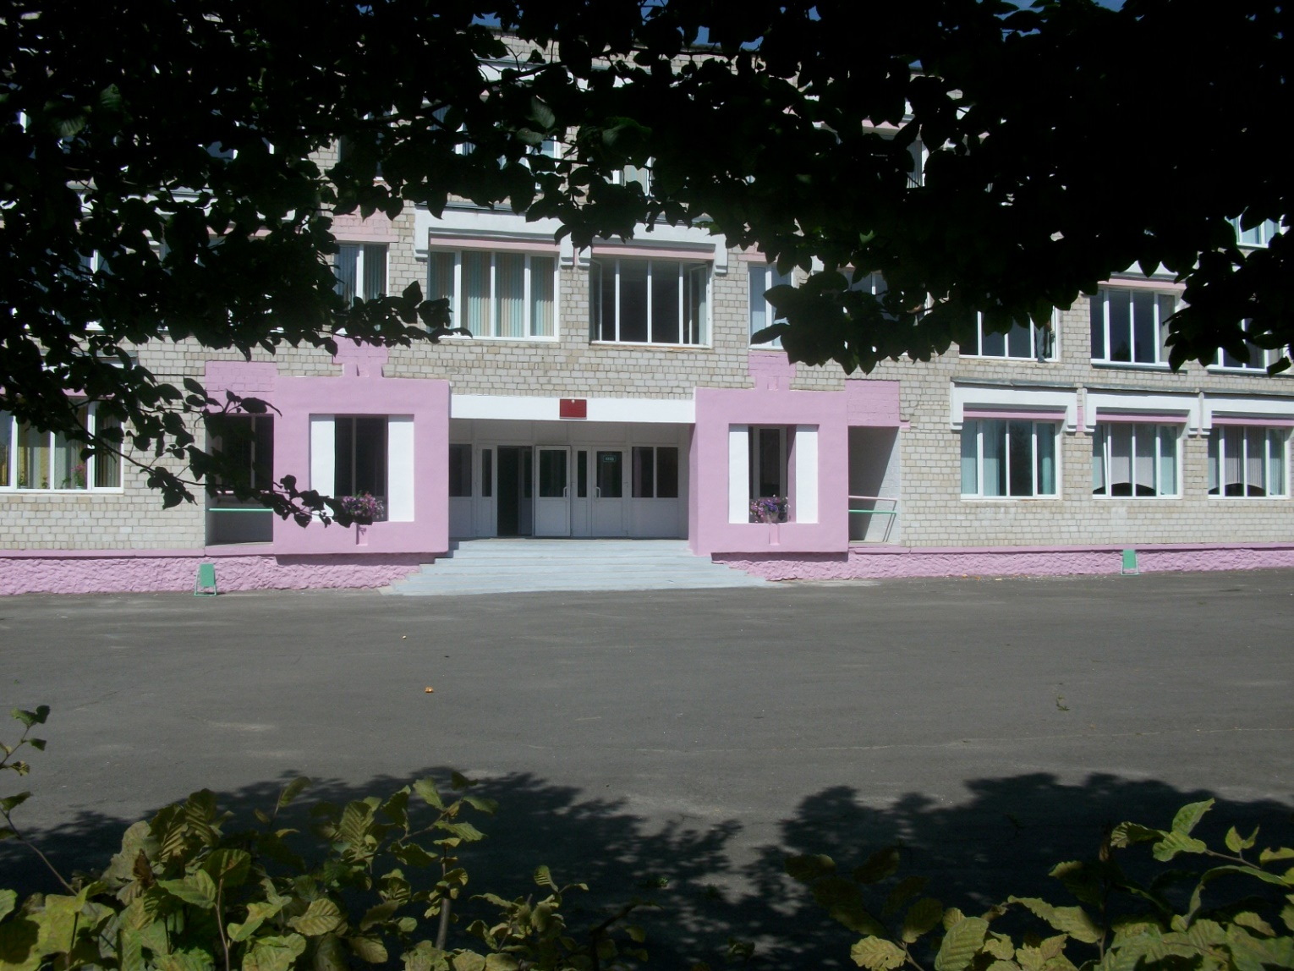
Государственное учреждение образования
«Средняя школа №14 г.Мозыря»

Slide 2
«Сборник математических задач по экономии и бережливости для учащихся 5-6 классов»
состоит из семи блоков заданий и задач
1 блок
2 блок
3 блок
4 блок
5 блок
6 блок
7 блок

Slide 3
Первый блок задач –
это задания для устного счета

Slide 4
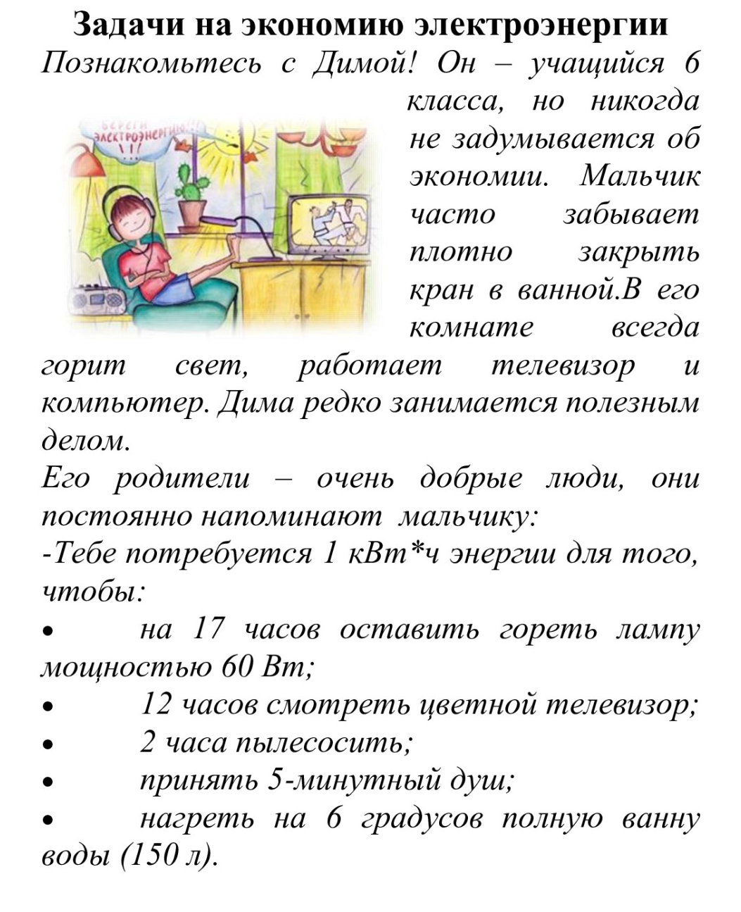
Второй блок задач –
задачи на экономию электроэнергии

Slide 5
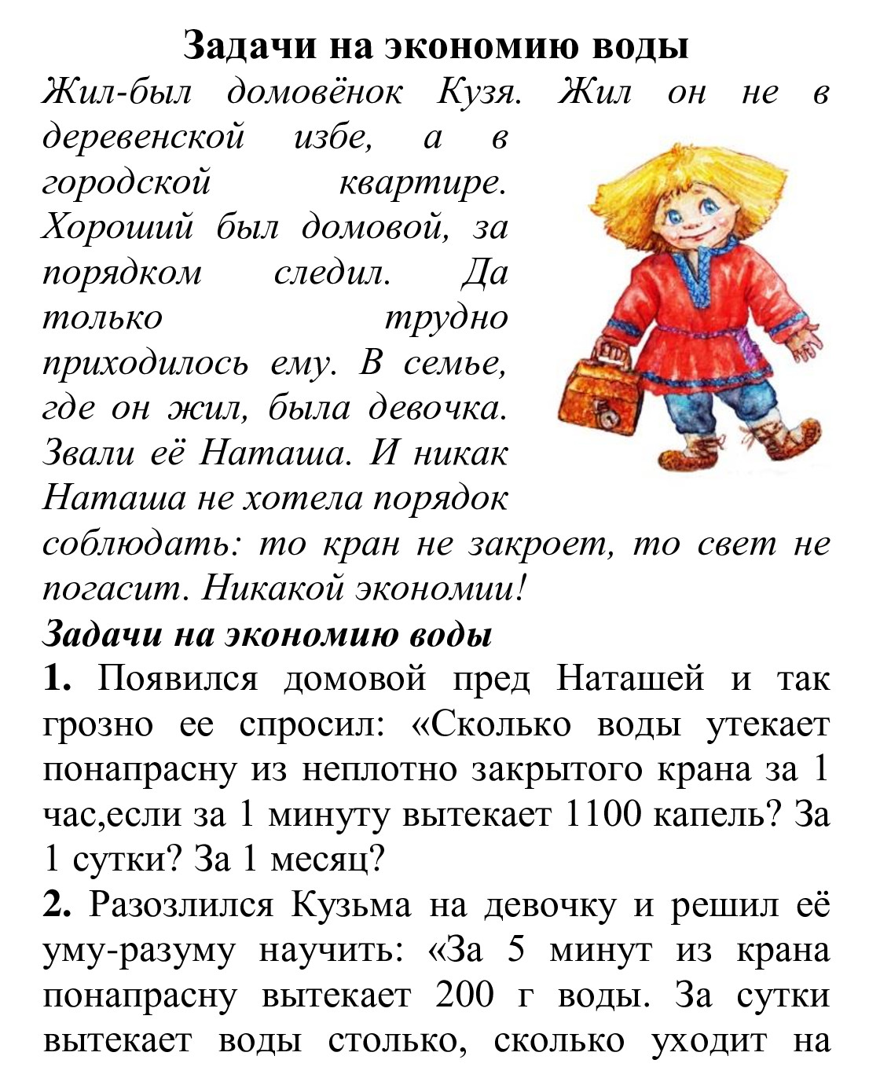
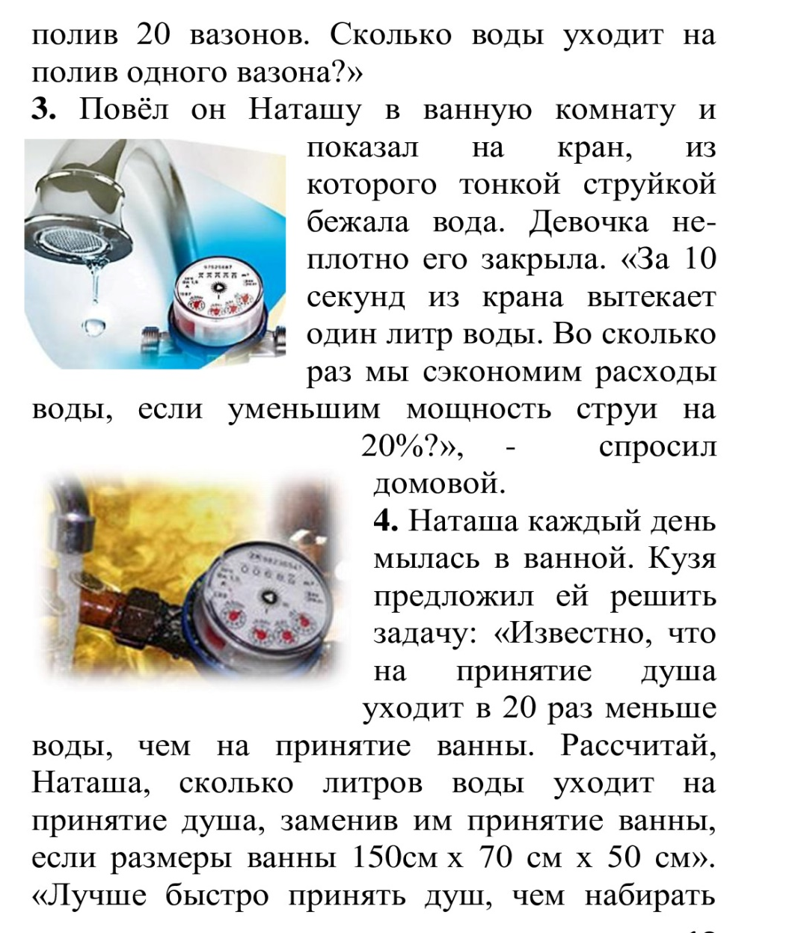
Третий блок задач –
задачи на экономию воды

Slide 6
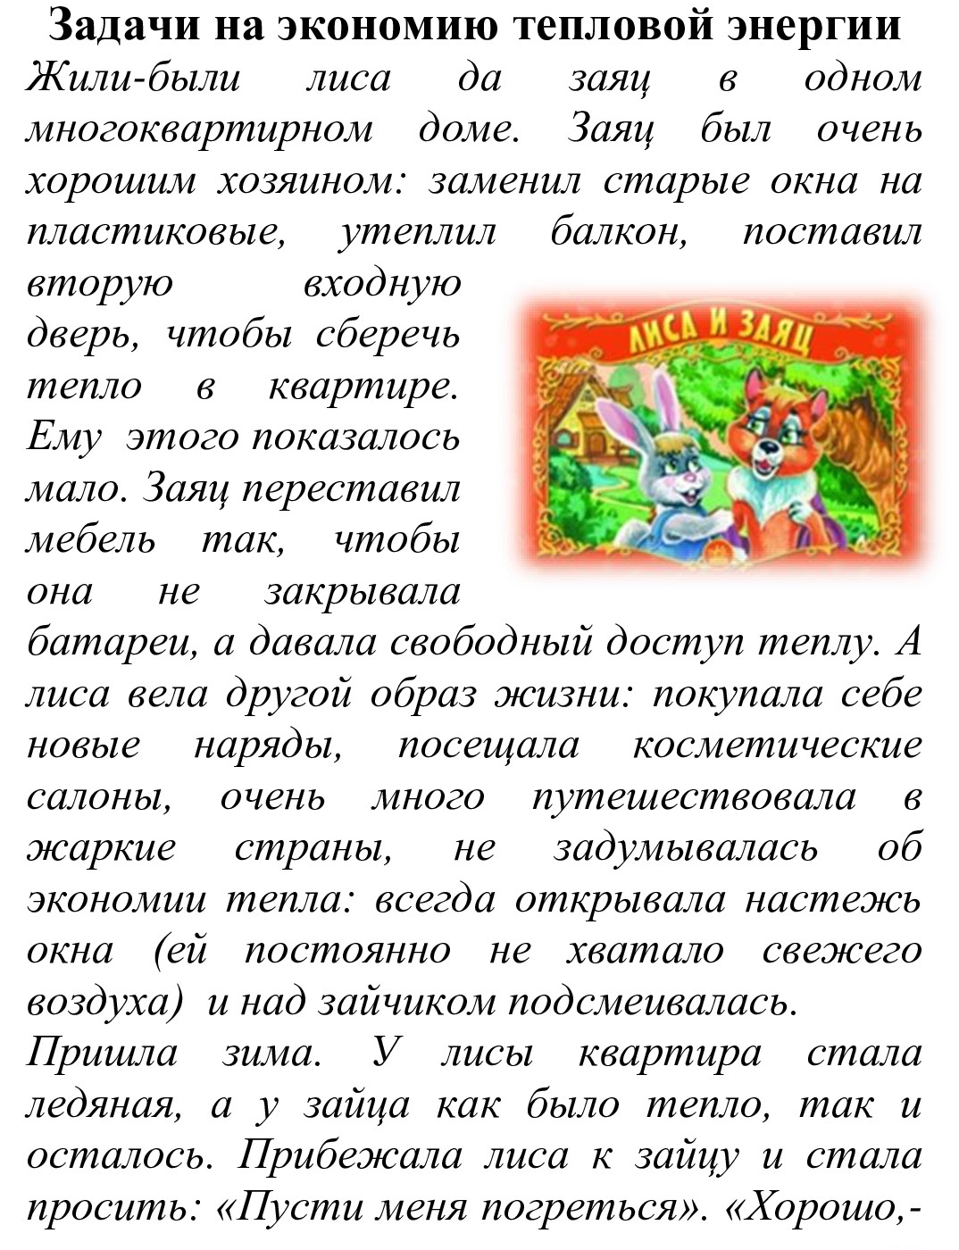
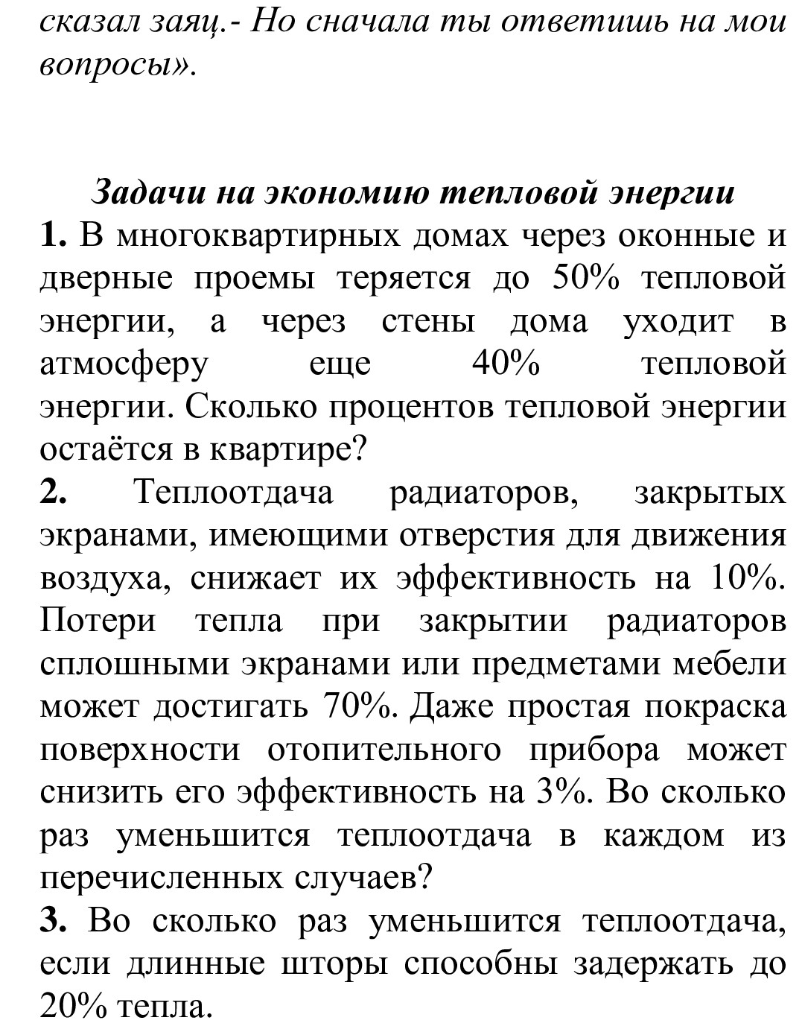
Четвертый блок задач –
задачи на экономию тепловой энергии

Slide 7
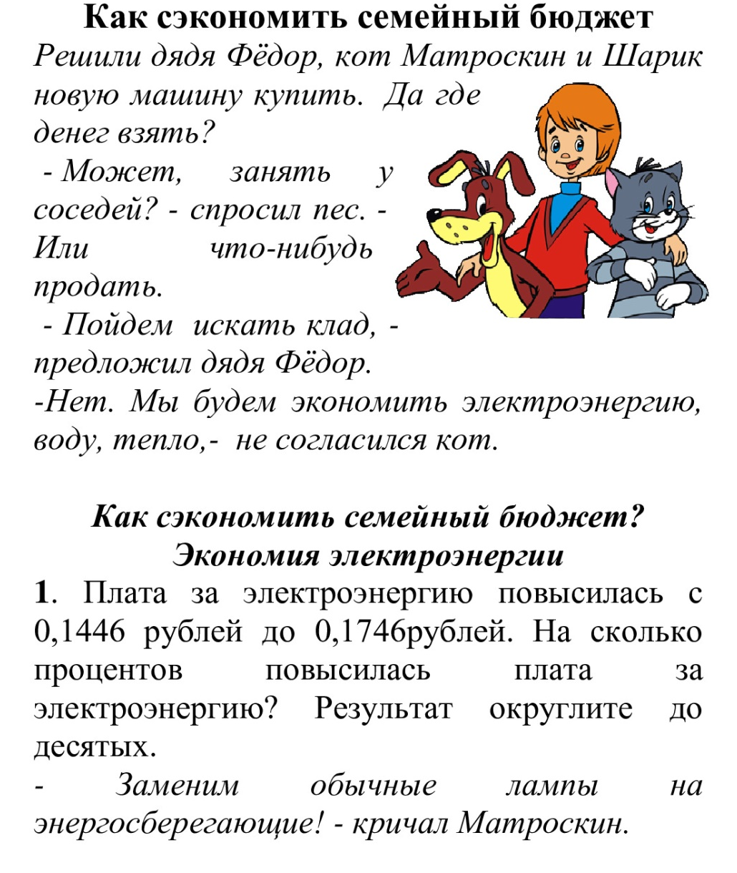
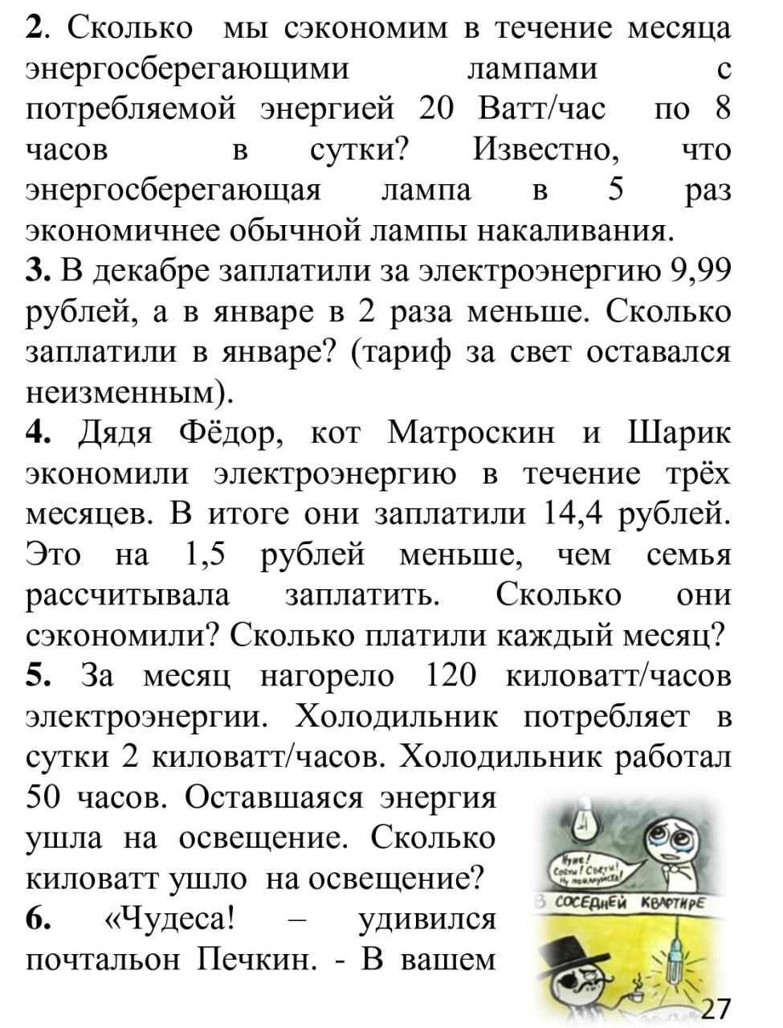
Пятый блок задач –
задачи на экономию семейного бюджета

Slide 8
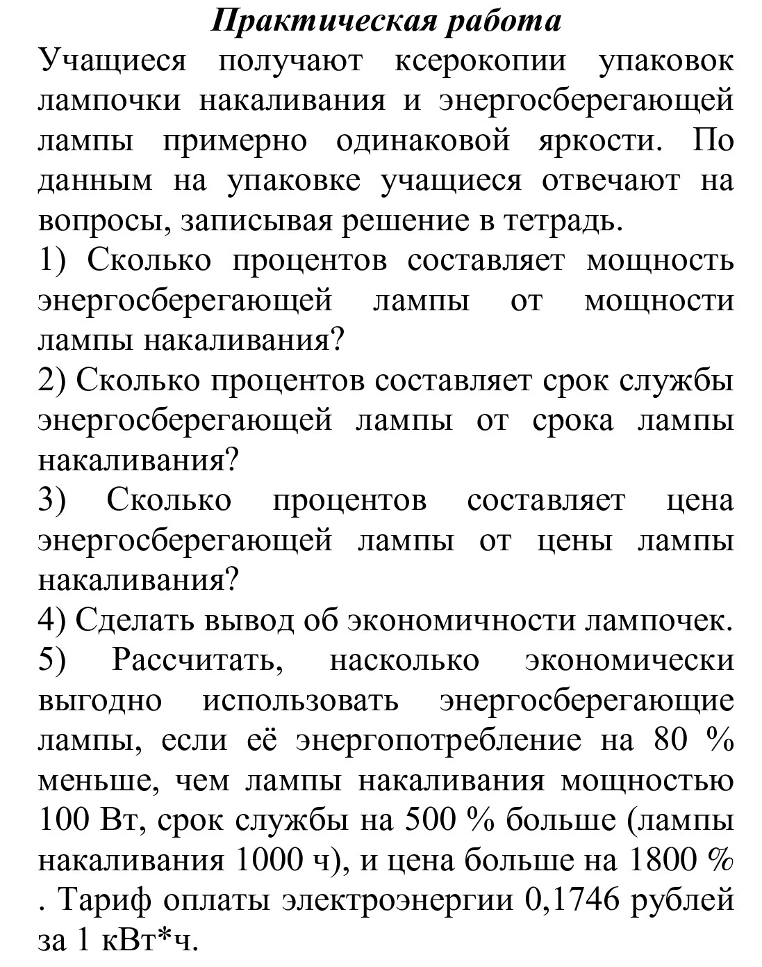
Шестой блок задач –
практические работы по ресурсосбережению

Slide 9
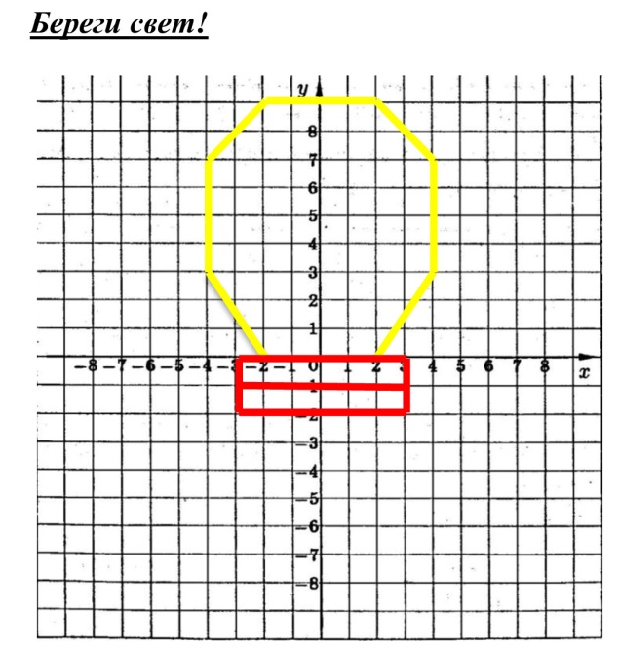
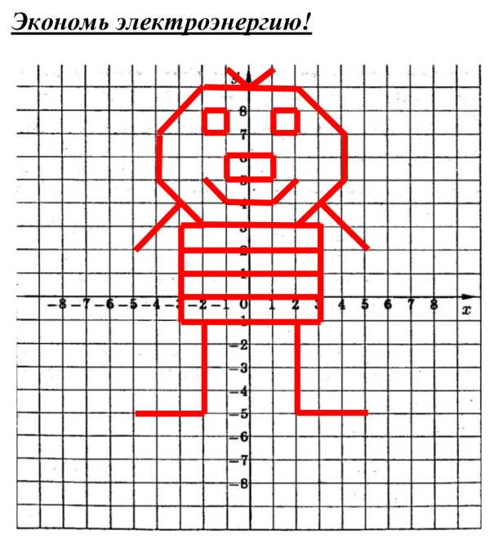
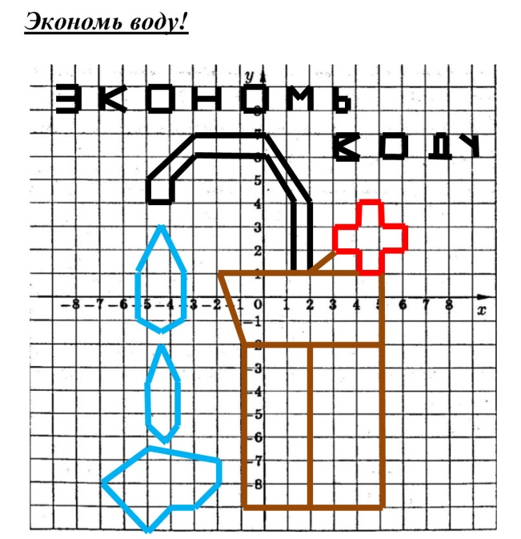
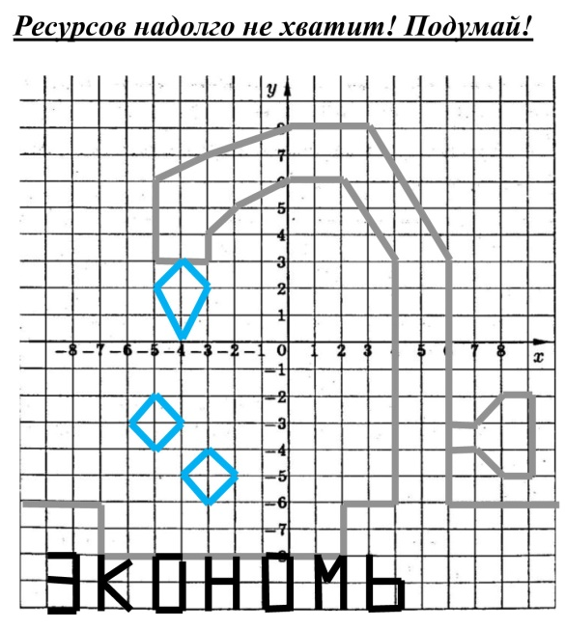
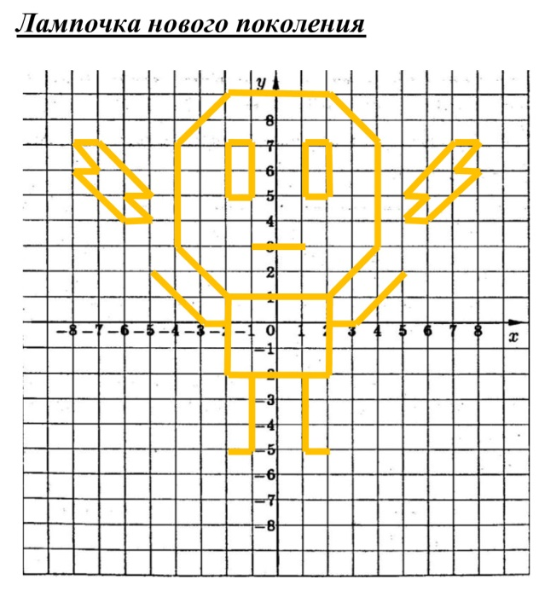
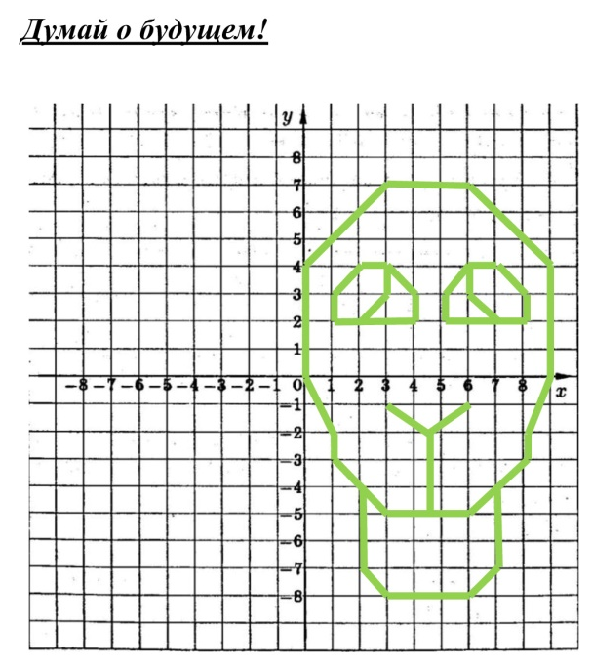
Седьмой блок задач – рисунки на координатной плоскости по координатам

